Slide 1




UNIVERSIDAD TECNICA DE MACHALA
Calidad, Pertinencia y Calidez
FACULTAD DE CIENCIAS EMPRESARIALES
ESCUELA DE ECONOMIA
INFORMATICA BASICA
CLASIFICACION DE LAS TIC’S
INTEGRANTES:
Carlos Córdova
Yuliana Correa
Jennifer León
Miguel Ángel Maldonado
Janina Patiño
Andrés Rueda
CURSO: I Semestre Economía ‘’A’’
DOCENTE: Kleber Loayza
AÑO LECTIVO
2015 *** 2016

Slide 2
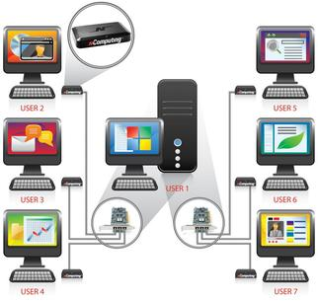


TERMINALES
REDES
SERVICIOS
CLASIFICACION DE LAS TIC’S

Slide 3
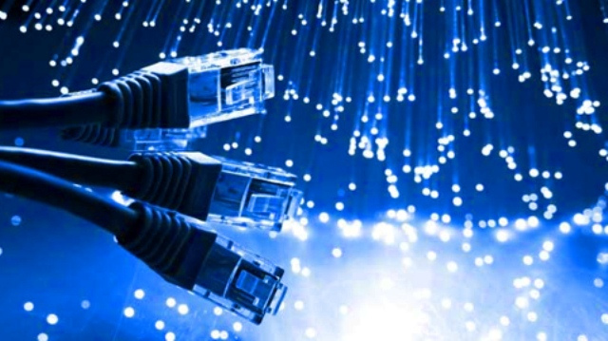
TELEFONO
Es un dispositivo de telecomunicación diseñado para transmitir señales acústicas por medio de señales eléctricas a distancia.
TELEFONIA FIJA
El método más elemental para realizar una conexión a Internet es el uso de un módem en un acceso telefónico básico.
BANDA ANCHA
En telecomunicaciones a la transmisión de datos simétricos.
TELEFONIA MOVIL
RED DE COMUNICACIONES
TERMINALES

Slide 4
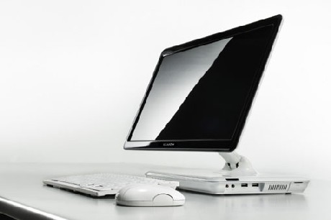
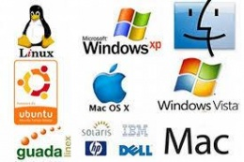
Un terminal, conocido también como consola es un dispositivo electrónico o electromecánico de hardware, usado para introducir o mostrar.
Ordenador personal (personal computer)
Basado en un microprocesador.
Navegador de internet
Opera a través de Internet
Un sistema operativo (SO)
Es un programa o conjunto de programas

Slide 5


LOS SERVICIOS
Correo Electrónico
Es uno de los servicios en Internet de mayor demanda.
Búsqueda de información
Es uno de los servicios estrella de la sociedad de la información.
Banca online
Gracias al desarrollo de las TIC, que ha permitido el fuerte uso que se está haciendo de estos servicios.

Slide 6

Audio Y Música Reproductor De Audio Portátil
Videojuegos

